Slide 1



人力资源管理系统
HUMAN RESOURCE MANAGEMENT SYSTEM
答辩人：实训二组
答辩时间：5.31
指导教师：王伟杰
答辩课程：实训课

Slide 2
1
项目计划
2
需求分析
目录
3
系统设计实现
4
系统运行界面
CONTENTS
5
成员分工
6
问题与解决思路
7
总结

Slide 3
1
项目计划

Slide 4
1
项目计划
项目计划：
在两周的时间内，8人团队开发项目，实现公司或团队对人员的管理。完成用户管理、部门管理、职位管理、员工管理、公告管理、下载中心等。
项目进度控制在2周，成本为8台笔记本电脑，产品质量为两年。在项目进行时间内，完成人员对团队的融入，培养成员对项目过程的熟练度；项目完成后，项目组成员获得项目经验。

Slide 5
2
需求分析

Slide 6
2
需求分析
人力资源管理系统
主要设计了六个功能：
用户管理、部门管理、职位管理、员工管理、公告管理、下载中心，完成了增加、删除、查询、修改信息的功能
登录页面：
实现账户登录、注册功能

Slide 7
3
系统设计实现

Slide 8
3
系统设计实现
设计任务：
将需求，分析阶段获得的模型转换为可实现的系统。
①数据结构设计
②系统体系结构设计
③用户界面设计
④用户权限设计
主要使用到的技术：jsp，ajax，jQuery，JavaScript， Servlet，数据库。

Slide 9
4
系统运行界面

Slide 10
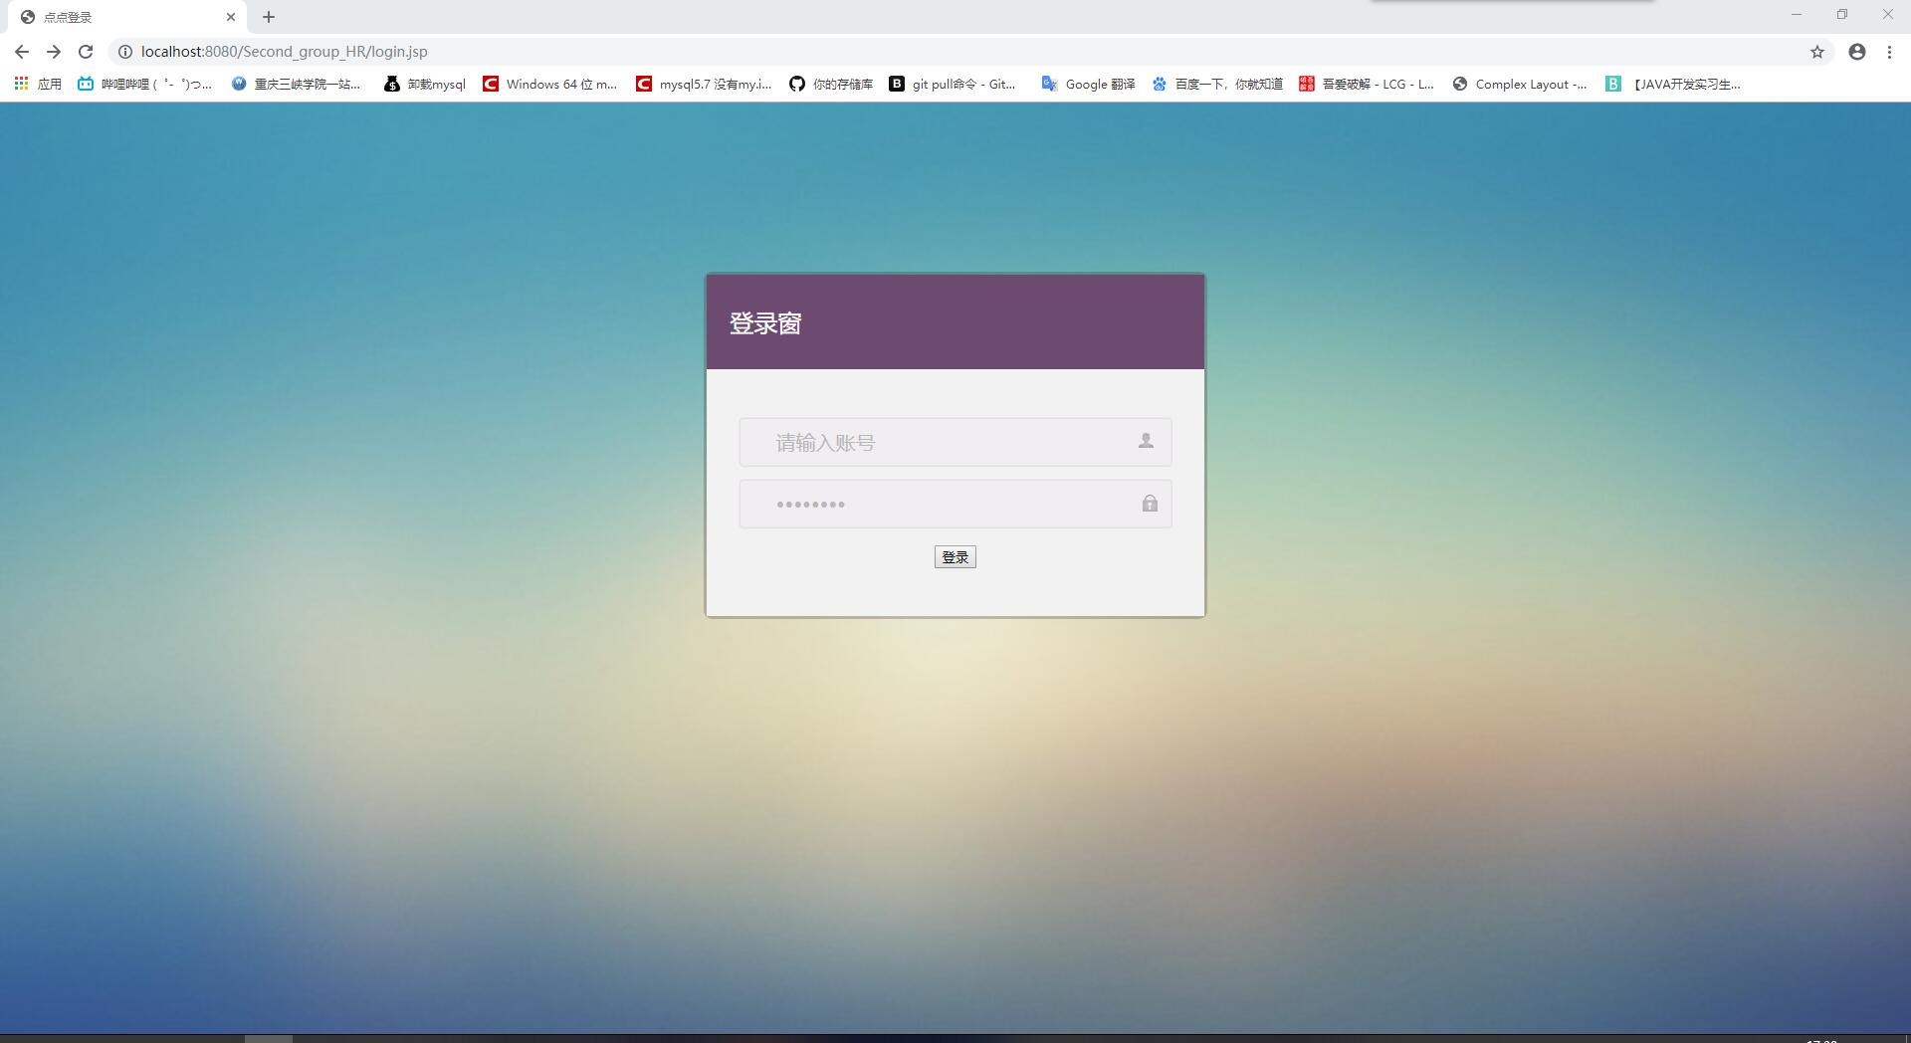
4
系统运行界面
登录界面

Slide 11
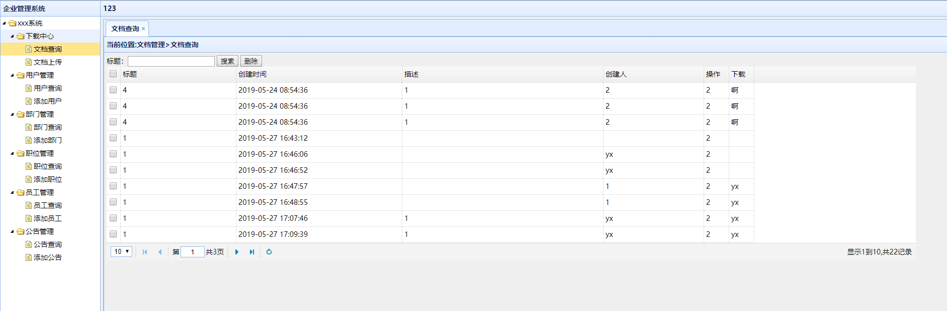
4
系统运行界面
下载管理-文档查询

Slide 12
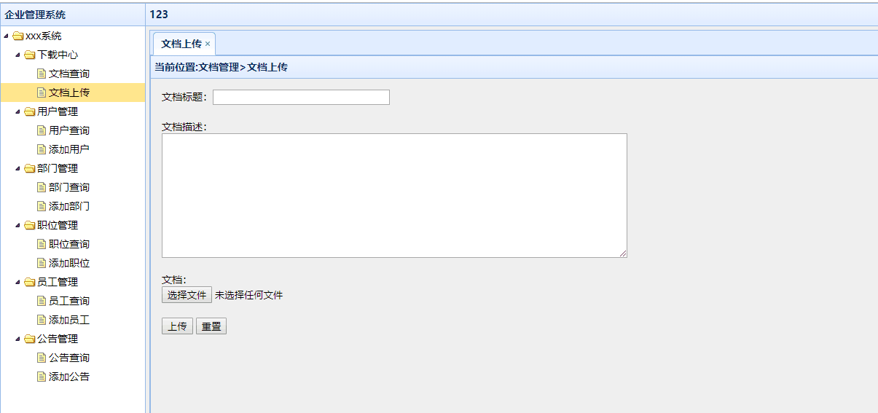
4
系统运行界面
下载管理-文档上传

Slide 13
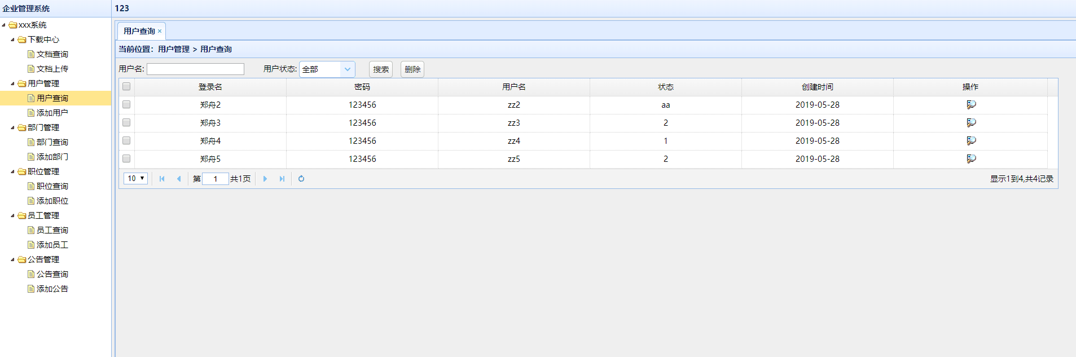
4
系统运行界面
用户管理-用户查询

Slide 14
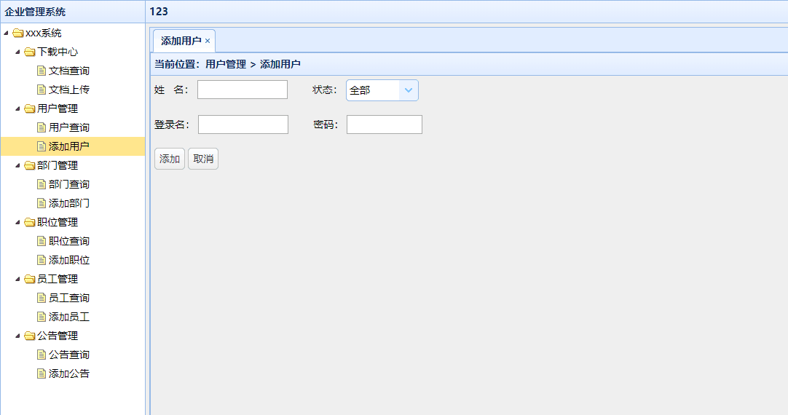
4
系统运行界面
用户管理-添加用户

Slide 15
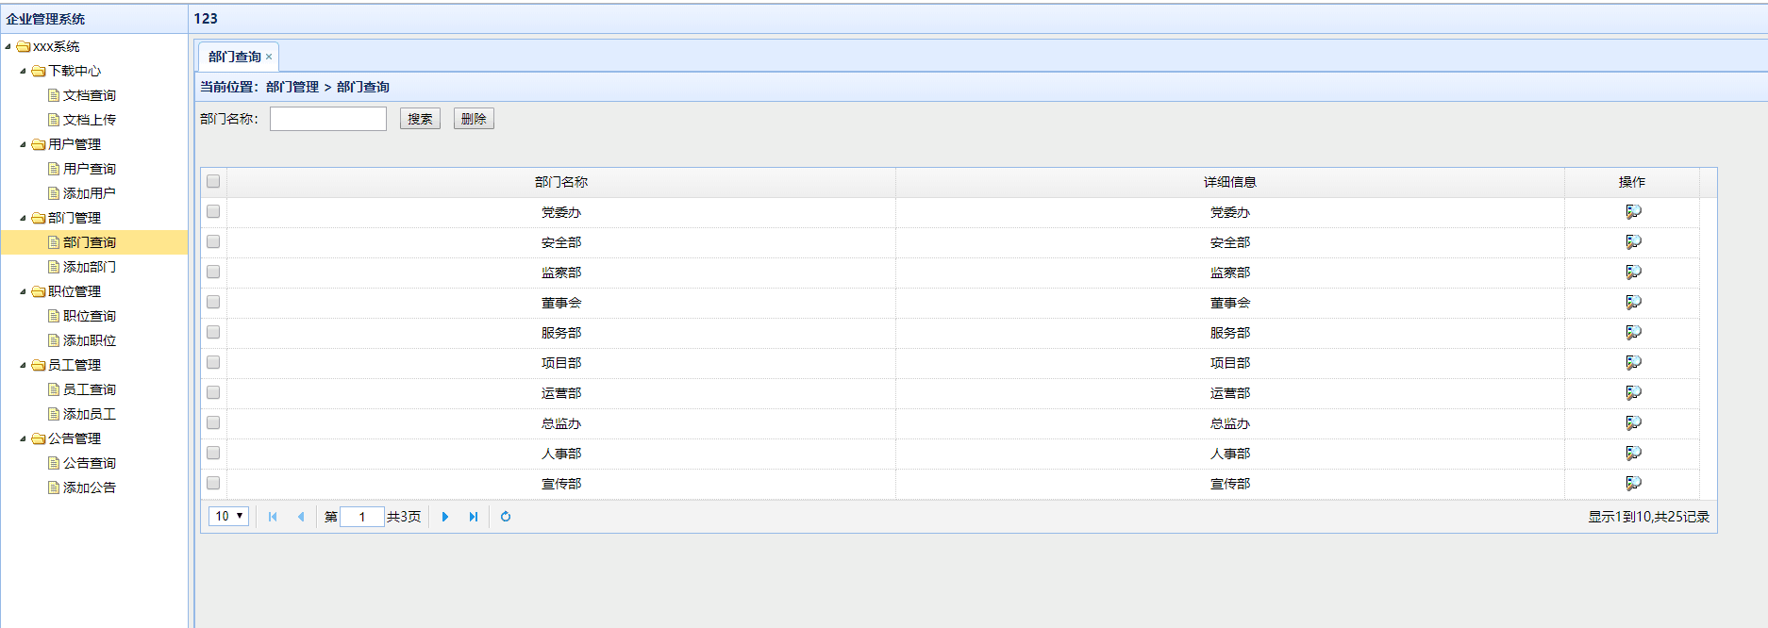
4
系统运行界面
部门管理-部门查询

Slide 16
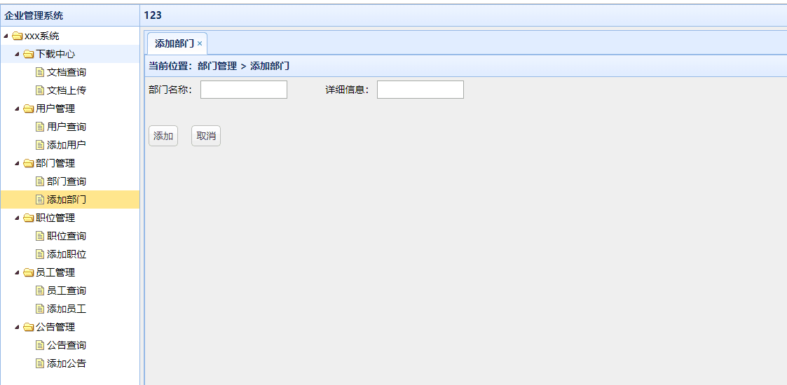
4
系统运行界面
部门管理-添加部门

Slide 17
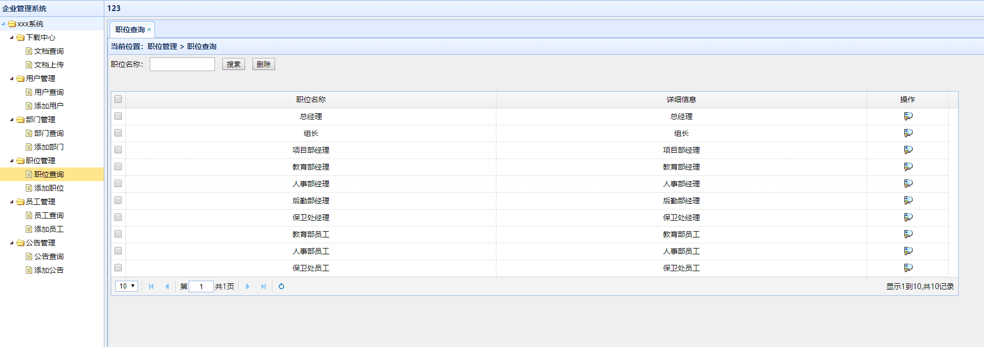
4
系统运行界面
职位管理-职位查询

Slide 18
4
系统运行界面
职位管理-添加职位

Slide 19
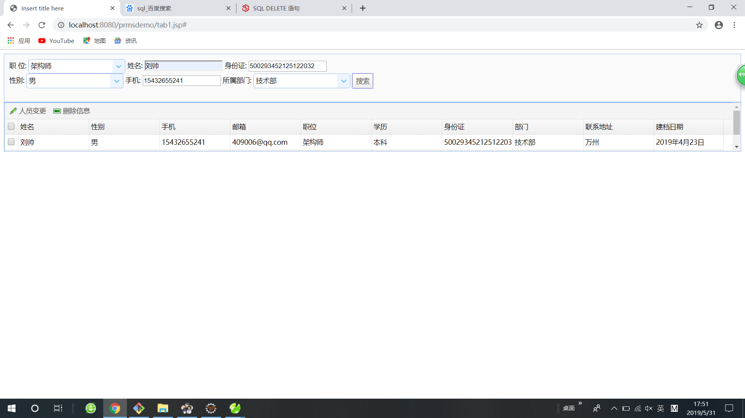
4
系统运行界面
员工管理-员工查询

Slide 20
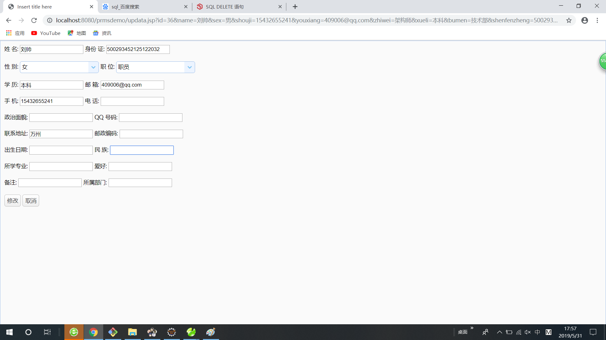
4
系统运行界面
员工管理-添加员工

Slide 21
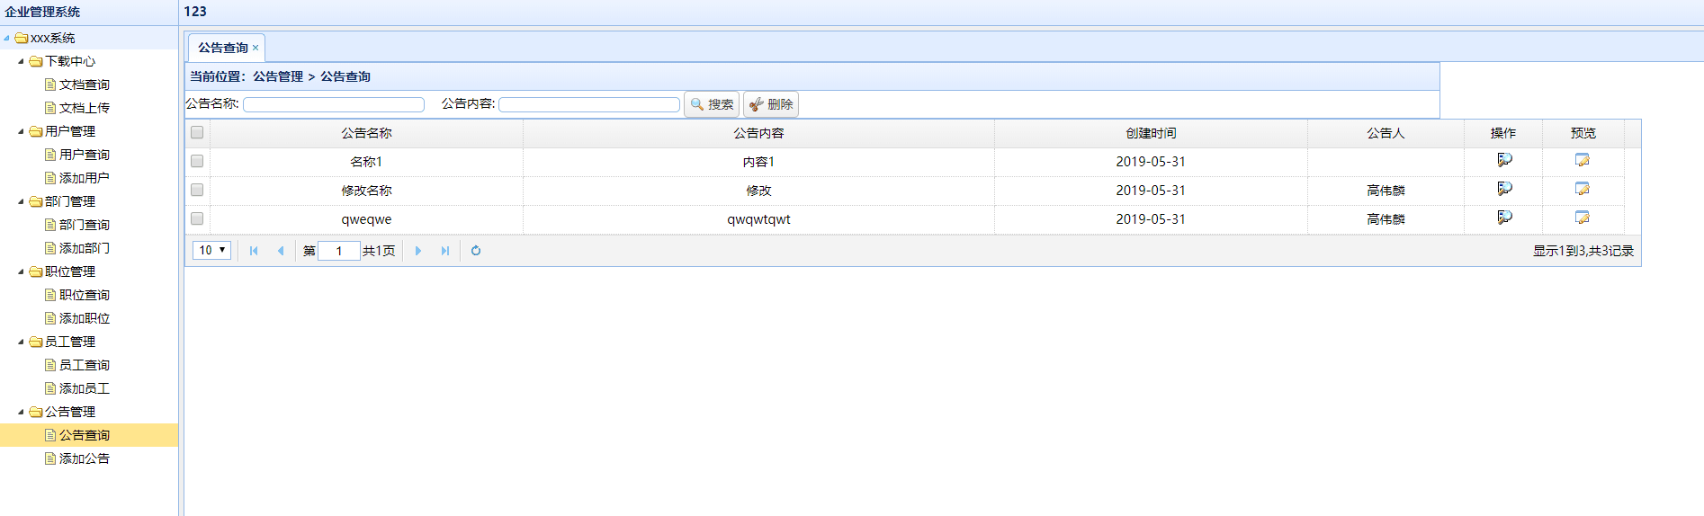
4
系统运行界面
公告管理-公告查询

Slide 22
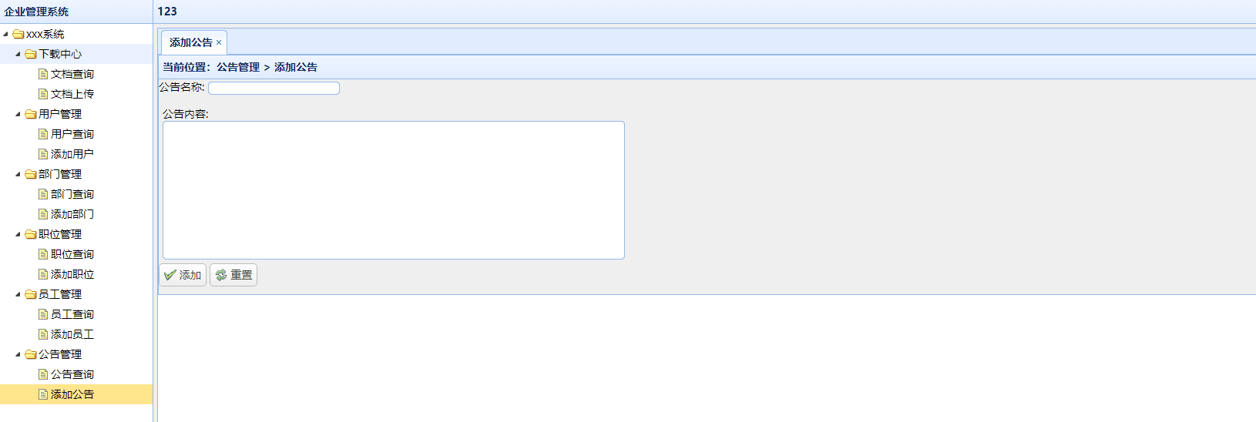
4
系统运行界面
公告管理-添加公告

Slide 23
5
成员分工

Slide 24
5
成员分工
登录页面：陈锘、余鑫
主页面：陈锘、余鑫
用户管理：郑舟
部门管理：程仙江
职位管理：曹源
员工管理：刘帅
公告管理：高伟麟
下载中心：杨鑫
文档编辑:每人负责自身模块文档编写
数据库设计：杨鑫
数据字典：陈锘、刘帅
PPT制作：郑舟

Slide 25
6
问题与解决思路

Slide 26
6
问题与解决思路
现有问题：
权限单一，且未加密，验证简单没有持续性；
数据有效性验证。
文件上下传待解决。
解决思路：
1、添加一个持续化层；持续化地保存用户信息，直至浏览器关闭，销毁持续化对象。
2、该问题主要出现于还有混合字符文本输入框，致使无效字符输入，该问题解决思路为前段验证加后台验证联合解决。

Slide 27
7
总结

Slide 28
6
总结
课程设计是培养学生综合运用所学知识 , 发现、提出、分析和解决实际问题 , 锻炼实践能力的重要环节，这次课程设计虽然很累，但我学到了不少东西，对软件的设计过程和方法有了更深入的了解，培养了我们的团队精神，锻炼了我们的沟通和表达能力。通过这次课程设计使我懂得了理论与实际相结合是很重要的，只有理论知识是远远不够的，只有把所学的理论知识与实践相结合起来，才能真正为社会服务，从而提高自己的实际动手能力和独立思考的能力。通过此次课程设计，使我更加扎实的掌握了有关人力资源管理系统方面的知识，在设计过程中虽然遇到了一些问题，但经过一次又一次的思考，一遍又一遍的检查终于找出了原因所在，也暴露出了前期我在这方面的知识欠缺和经验不足。实践出真知，通过亲自动手制作，使我们掌握的知识不再是纸上谈兵。
在课程设计过程中，我们不断发现错误，不断改正，不断领悟，不断获取。最终的检测调试环节，本身就是在践行“过而能改，善莫大焉”的知行观。这次课程设计终于顺利完成了，在设计中遇到了很多问题，最后在大家的努力下，终于游逆而解。在今后社会的发展和学习实践过程中，一定要不懈努力，不能遇到问题就想到要退缩，一定要不厌其烦的发现问题所在，然后一一进行解决，只有这样，才能成功的做成想做的事，才能在今后的道路上劈荆斩棘，而不是知难而退，那样永远不可能收获成功，收获喜悦，也永远不可能得到社会及他人对你的认可。

Slide 29
难忘实训,铭记师恩
三周的实训时光转瞬即逝，感谢梁兴旺、王伟杰两位老师的辛勤指导，你们辛苦了，谢谢老师！！

